Slide 2
Les services d’assainissement gérés en toute sécurité au sein des établissements de santé
WASH FIT – Module technique
Ajouter la date et le lieu
Notes:
Introduce yourself if you have not already, and make sure you insert the date and location to the slide before you start

Slide 3
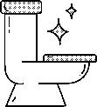
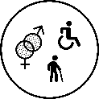
Objectifs pédagogiques
À l’issue de la séance, vous serez capables de :
Décrire les exigences minimales en matière d’assainissement dans les établissements de santé
Comprendre la notion de « service d’assainissement géré en toute sécurité » et son importance pour la santé humaine et la sûreté des soins de santé
Comprendre le rapport entre résistance aux antimicrobiens et assainissement dans les établissements de santé, ainsi que les solutions permettant de résoudre ce problème
Décrire les différentes solutions technologiques disponibles en matière d’assainissement et les conséquences des changements climatiques sur ces technologies
Comprendre comment mettre en place des installations d’assainissement adaptées aux utilisateurs, tenant compte des questions de genre et résilientes aux changements climatiques
Travail
de groupe
Liens avec les questions d’égalité des genres, de handicap et d’inclusion sociale
Symboles à connaître
Liens avec la résilience
aux changements climatiques
Notes:
READ THE SLIDE

Slide 4
Première partie : Exigences minimales
Exigences minimales en matière d’assainissement
Importance de la sûreté des services d’assainissement
La résistance aux antimicrobiens dans les établissements de santé
Notes:
READ THE SLIDE

Slide 5
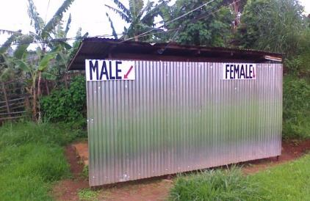
Assainissement
QUESTIONNAIRE
5 min
D’après les données mondiales les plus récentes (2020), quelle est la proportion d’établissements de santé dépourvus de toilettes ?
Définissez la notion de « service d’assainissement géré en toute sécurité ».
Les toilettes doivent être situées à une distance maximale de _____ mètres de l’installation de lavage des mains la plus proche.
Chaque établissement de santé doit être équipé d’au moins une douche pour _____ utilisateurs.
Les toilettes doivent être nettoyées tous les _________.
Notes:
SAY:
- spend 5 minutes discussing the questions/statements with the person next to you and be ready to shout out answers after a few moments

Slide 6
Assainissement
RÉPONSES
À l’échelle mondiale, un établissement de santé sur dix est dépourvu de toilettes.
Il s’agit d’un système permettant de gérer en toute sécurité les risques sanitaires liés à l’exposition aux excréments, à chaque étape de la chaîne d’assainissement (confinement, transport et traitement).
Les toilettes doivent être situées à une distance maximale de 5 mètres de l’installation de lavage des mains la plus proche.
Chaque établissement de santé doit être équipé d’au moins une douche pour 40 utilisateurs.
Les toilettes doivent être nettoyées tous les jours.
Notes:
READ THE SLIDE
SAY:
1. Latest JMP data (2020), published in 2020: 72% of health care facilities worldwide had access to improved and usable latrines in 2019. However, one in ten health care facilities globally, and three out of ten in sub-Saharan Africa, had no sanitation service in 2019.
3. Hand washing stations at toilets should have soap and water, rather than alcohol-based handrub, as ABHR does not remove fecal matter from hands.
5. Toilets should be cleaned at least once a day, and more if needed due to soiling, high patient load, etc. A record of cleaning should be pinned to the wall to encourage accountability.

Slide 7
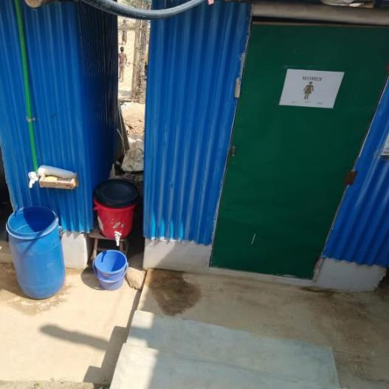
Exigences minimales en matière d’assainissement
Les toilettes (latrines) doivent :
Être disponibles sur site, prêtes à l’utilisation et accessibles ;
Être propres et respectueuses de l’intimité des utilisateurs ;
Permettre une séparation nette entre hommes et femmes ou, en cas de toilettes non genrées, offrir de l’intimité aux utilisateurs (cabine/pièce individuelle) ;
Prévoir au moins une installation adaptée aux besoins des personnes à mobilité réduite et à la gestion de l’hygiène menstruelle ;
Être situées à une distance maximale de 5 mètres de l’installation de lavage des mains la plus proche.
Des toilettes genrées et dotées d’une installation de lavage des mains.
Notes:
READ THE SLIDE
SAY:
A toilet/latrine should have a door which is unlocked when not in use (or for which a key is available) and can be locked from the inside during use, there should be no major holes in the structure, the hole or pit should not be blocked, water should be available for flush/pour flush toilets, and there should be no cracks, or leaks in the toilet structure. It should be within the grounds of the facility and it should be clean as noted by absence of waste, visible dirt and excreta and insects).
Toilets should have hand washing stations (of water and soap), rather than alcohol-based hand rub which does not remove faecal matter from hands.

Slide 8
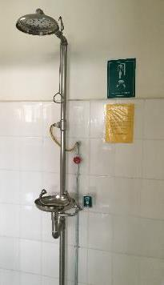
Exigences minimales en matière d’assainissement
Nombre de toilettes
Patients hospitalisés : Une pour 20 utilisateurs.
Patients ambulatoires :
Minimum : Deux (une pour le personnel et une pour les patients) ;
Idéalement : Quatre (deux toilettes genrées pour le personnel et deux toilettes genrées pour les patients ; l’une de ces toilettes doit être accessible aux personnes à mobilité réduite).
Douches
Patients hospitalisés : Une pour 40 utilisateurs ;
Une douche disponible dans la zone réservée aux accouchements.
Notes:
READ THE SLIDE
SAY:
the minimum number of facilities is 2, this is to be realistic about what really small health care facilities can provide. For bigger facilities, there should be more toilets available.

Slide 9
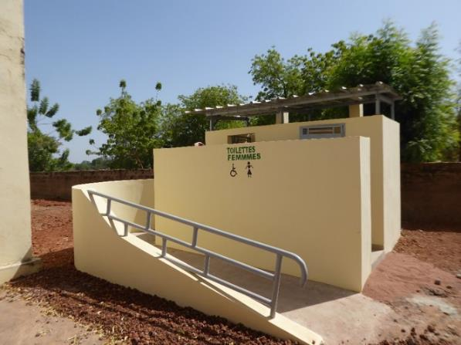
Pourquoi la sûreté des systèmes d’assainissement est-elle importante ?
Les excréments humains sont la première source de microbes pathogènes.
Un seul gramme d’excréments humains contient plus de 1 000 000 000 d’agents pathogènes.
Les excréments d’une personne ayant recours à un traitement dans un centre santé peuvent s’avérer particulièrement infectieux.
🡪 Le choléra se propage très facilement à partir des excréments d’une personne infectée.
La sûreté de l’assainissement est un droit humain fondamental permettant de
🡪 Favoriser la dignité, le bien-être et le recours aux soins.
Notes:
READ THE SLIDE
SAY:
Sanitation in all spheres of life is a human right.
Safe sanitation that meets users physical and cultural needs (through accessibility, privacy, culturally appropriate anal cleaning etc.) is essential: lack of sanitation can deter women form choosing to give birth in a health facility.
The human right to sanitation also include the right to be negatively impacted by unmanaged sanitation from others (e.g. excreta leaked into communities contaminating open ground, open drains, irrigation water and food crops, fishing and swimming areas). This is particularly important for health facilities where wastewater and faecal sudge is likely to carry a higher load of pathogens (including resistant bugs) than the surrounding community.

Slide 10
Les risques sanitaires d’un système d’assainissement inadéquat
Diarrhée
Maladies tropicales négligées
Maladies vectorielles
Propagation de la résistance aux antimicrobiens
Bien-être, dignité et sécurité des patients et des agents de santé
Première cause de maladie et de décès chez les enfants de moins de 5 ans.
Helminthiases, trachome, schistosomiase, etc.
Filariose lymphatique, virus du Nil occidental, paludisme, Zika, etc.
À travers la diarrhée et l’utilisation d’antimicrobiens, et dans l’environnement lorsque les matières fécales ne sont pas traitées de manière adéquate.
Compromis en cas de système d’assainissement inadéquat.
Notes:
SAY:
Diarrhoea, a major public health concern and a leading cause of disease and death among children under five years in low- and middle income countries (Prüss-Üstün et al. 2016);
Neglected tropical diseases such as soil-transmitted helminth infections, schistosomiasis and trachoma that cause a significant burden globally (WHO, 2017); and
Vector-borne diseases such as West Nile Virus or lymphatic filariasis (Curtis et al., 2002; van den Berg, Kelly-Hope & Lindsay, 2013), through poor sanitation facilitating the proliferation of Culex mosquitos.
Unsanitary conditions have been linked with stunting (Danaei et al., 2016), which affects almost one quarter of children under-five globally (UNICEF/ WHO/World Bank, 2018) through several mechanisms including repeated diarrhoea (Richard et al., 2013), helminth infections (Ziegelbauer et al., 2012) and environmental enteric dysfunction (Humphrey, 2009; Keusch et al., 2014; Crane et al., 2015)
Spread of AMR is mostly linked to antibiotics but the term antimicrobial is preferred as it covers antivirals, anthelminthics and antifungals.

Slide 11
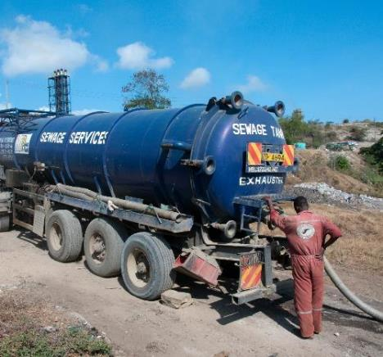
RÉFLEXION COLLECTIVE
2 min
Qu’est-ce que la chaîne d’assainissement et quelles en sont les cinq composantes ?
Comment définiriez-vous un « système d’assainissement sûr » ?
© Linda Strande
Notes:
SAY:
- Take a moment to discuss these questions with the person next to you - be prepared to provide your answers which we will note down
NOTES FOR TRAINER (TO USE WHEN TAKING FEEDBACK):
Consider all steps of the sanitation chain: Toilet, containment, conveyance, treatment, end use/ disposal. Note, there should be no reuse of HCF wastewater.
Sanitation measures to protect public health are both single- and multi-component, and include technologies.
Safe sanitation systems separate human excreta from human contact at all steps of the sanitation service chain carrying excreta from the toilet to its eventual safe use or disposal. Failures at any step of the sanitation chain result in negative health outcomes – and in other realms of life. That’s why it is critical to ensure that risks are managed along the whole sanitation service chain – from toilets, to containment, to transport, treatment, and finally safe use or disposal of wastewater and faecal byproducts.
Health hazards associated with the sanitation chain may be microbial (the focus of the WHO guidelines), chemical or physical.
Refer to Chapter 3 of Sanitation Guidelines for definitions: https://www.who.int/water_sanitation_health/publications/guidelines-on-sanitation-and-health/en/

Slide 12
La chaîne d’assainissement
Systèmes d’assainissement gérés en toute sécurité
Les toilettes sont-elles raccordées au réseau d’égouts et à une usine de traitement des eaux usées ou à un dispositif de traitement sur place ?
Il s’agit du principal obstacle à la transmission des agents pathogènes au sein des établissements de santé et des communautés alentour (ils permettent également d’éviter la pollution de l’environnement).
Ils permettent de confiner et de traiter les excréments à chaque étape de la chaîne d’assainissement.
Conçus et utilisés de manière à séparer les excréments humains du contact avec les personnes et avec l’environnement, notamment les eaux souterraines et les terres agricoles.
Toilettes
Confinement – stockage/traitement sur place
Transport
Traitement (hors site)
Utilisation finale/élimination
Notes:
READ THE SLIDE
SAY:
Safe sanitation systems must meet these requirements in a manner consistent with human rights, while also addressing co-disposal of greywater, associated hygiene practices and essential services required for the functioning of technologies.
Consider all steps of the sanitation chain: Toilet, containment, conveyance, treatment, end use/ disposal. Note, there should be no reuse of HCF wastewater.
Sanitation measures to protect public health are both single- and multi-component, and include technologies.
Safe sanitation systems separate human excreta from human contact at all steps of the sanitation service chain carrying excreta from the toilet to its eventual safe use or disposal.

Slide 13
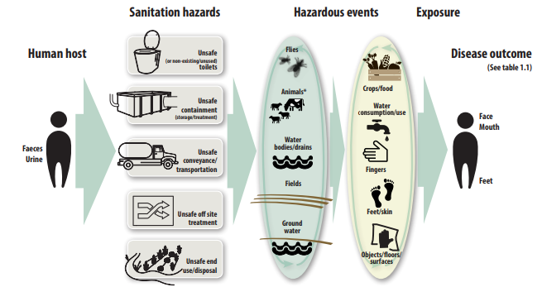
La transmission d’agents pathogènes liés aux excréments
L’assainissement est le principal obstacle à ce processus de transmission
Notes:
SAY:
This figure is taken from the WHO Sanitation guidelines.
The transmission of excreta related pathogens can occur within many points of the sanitation chain (unclean toilets, unsafe containment-e.g. latrines which contaminate unconfined aquifers, unsafe transport through leaking trucks and by sanitation workers without sufficient PPE, unsafe treatment through septic tanks or leach fields that are not operated as designed and do not facilitate sufficient die-off of pathogens, and unsafe end use including irrigating fields with wastewater that is not sufficient treated.
Control measures (any barrier or action that can be used to prevent or eliminate a sanitation-related hazardous event or reduce it to an acceptable level of risk) are needed throughout the sanitation chain.

Slide 14
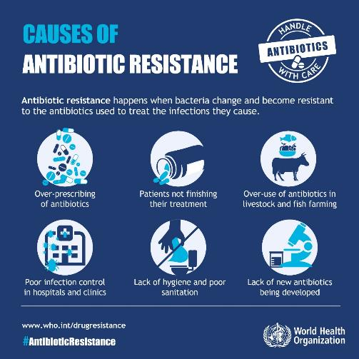
La résistance aux antimicrobiens dans les établissements de santé
Qu’est-ce que la résistance aux antimicrobiens ?
On parle de résistance aux antimicrobiens lorsque la mutation d’une bactérie, d’un virus, d’un champignon ou d’un parasite entraîne sa résistance à l’action des médicaments et complique le traitement des infections, favorisant la propagation des maladies et des pathologies graves et augmentant le risque de décès.
Pourquoi ce phénomène se produit-il dans les établissements de santé ?
Absence de services WASH, en particulier pour l’assainissement ;
Procédures insuffisantes en matière de prévention et de lutte contre les infections ;
Absence de sensibilisation et manque de connaissances ;
Utilisation excessive ou inadéquate des antimicrobiens.
Notes:
READ THE SLIDE
SAY:
Wastewater from health care facilities carries higher proportions of resistant bacteria and residues from last line of defense antimicrobials

Slide 15
Résoudre le problème de la résistance aux antimicrobiens dans les établissements de santé
Dans la lutte contre la résistance aux antimicrobiens, il convient en priorité de collecter et de stocker en toute sécurité les eaux usées et les boues fécales, et de les soumettre au minimum à un traitement secondaire (sur place ou hors site).
Un traitement secondaire est un processus suffisant, mais la mise en œuvre d’un niveau de traitement supérieur peut apporter une protection supplémentaire.
Un système de traitement efficace permet d’éliminer les bactéries résistantes aux antimicrobiens dans les mêmes proportions que les autres bactéries.
Le traitement de l’eau de boisson (p. ex., par filtrage ou chloration) permet de réduire les cas de diarrhée transmise par l’eau et la consommation d’antibiotiques.
Les mesures de prévention et de lutte contre les infections, notamment l’hygiène des mains, permettent de limiter la résistance aux antimicrobiens.
Traitement primaire = traitement physique (p. ex., le filtrage ou le dépôt par décantation des solides)
Traitement secondaire = processus biologiques destinés à éliminer les agents pathogènes (p. ex., par contact des bactéries avec l’air)
Traitement tertiaire = traitement biologique et/ou physique-chimique complémentaire
* Des fosses septiques bien gérées et correctement conçues, dotées d’un filtre à sable ou d’un champ d’épandage, peuvent faire office de traitement secondaire.
Pour en savoir plus sur la résistance aux antimicrobiens et son rapport à l’hygiène, veuillez consulter le module consacré à l’hygiène des mains.
Notes:
READ THE SLIDE
SAY:
Safe sanitation systems and hygiene practices can serve as critical barriers between sources of AMR and human exposure.
Hand hygiene can limit transmission of organisms that are antimicrobial resistant via touch, while safe toilets, containment, conveyance, treatment (of wastewater and sludge) and safe end use and disposal as well as drinking water treatment and source water protection, are all critical barriers that can prevent the transmission of AMR pathogens from faecal sources to humans.
In addition, population-level interventions can reduce the problem of AMR by limiting antibiotic prescription, increasing public outreach and communication about appropriate antibiotic usage, and establishing policies that limit unneeded antibiotic use or discharge of contaminated wastes.
It is important that all health care facilities either safely treat wastewater onsite or send fecal waste (e.g. either through well managed sewage system or sludge treatment). Secondary treatment (e.g. at least two step process with physical and biological treatment) will greatly reduce the microbiological risks (e.g. diarrhoeal disease, transmission of AMR infections). Where there is additional risks either from contamination (e.g. heavy metals, toxic substances) and/or possible re-use of wastewater more advanced treatment (tertiary) is needed. Health care facility managers and staff should seek to understand their sanitation system and engage with sanitary experts to incrementally improve the safety of the system where deficiencies are found.

Slide 16
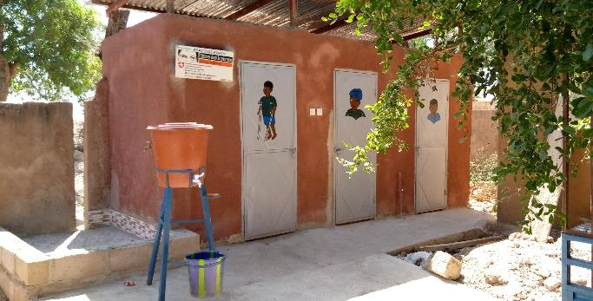
Deuxième partie : Technologies d’assainissement
Solutions de traitement sur place
Solutions de traitement hors site
Vidange et transport
Notes:
READ THE SLIDE

Slide 17
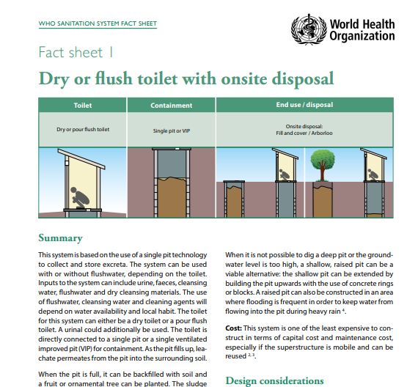
Systèmes d’assainissement – Fiches d’information et formulaires d’inspection
Il existe 11 fiches d’information relatives aux systèmes d’assainissement et permettant de couvrir les aspects suivants :
Applicabilité
Éléments relatifs à la conception des systèmes
Exploitation et entretien
Mesures de protection de la santé publique
Ces fiches s’accompagnent de formulaires d’inspection sanitaire et de fiches-conseils relatives à la gestion des systèmes détaillant :
Les sept types de systèmes d’assainissement les plus courants
Les principaux risques et les mesures correctives correspondantes
Fiches d’information et formulaires : https://www.who.int/teams/environment-climate-change-and-health/water-sanitation-and-health/sanitation-safety/sanitation-inspection-packages.
Notes:
READ THE SLIDE
SAY:
The sanitation system fact sheets (Annex 1 of the WHO guidelines) provide guidance on some of the most frequently-used sanitation systems. Each describes the applicability of the system in different contexts; design, operation and maintenance considerations; and mechanisms for protecting public health at each step of the sanitation service chain. Depending on the setting, various sanitation technology and infrastructure options can be designed, combined, operated and managed at different scales to form a functional service chain.
A sanitary inspection is an on-site inspection and evaluation, by qualified individuals, of all conditions, devices, and practices in the sanitation system that pose an actual or potential danger to the health and well-being of the various exposure groups. It is a fact-finding activity that should identify system deficiencies - not only potential sources of hazardous events, but also inadequacies and lack of integrity in the system or that could lead to hazardous events

Slide 18
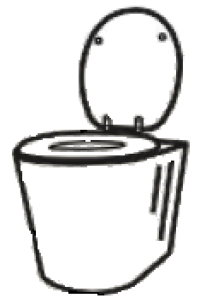
Types de toilettes possibles
Conception
Compatible avec :
La disponibilité en eau
Les étapes ultérieures de confinement et de transport
Les pratiques de nettoyage anal et de gestion de l’hygiène menstruelle
Adaptée à tous les utilisateurs ciblés (critères relevant des droits humains : disponible, accessible, acceptable, abordable).
Dalle ou socle construit(e) dans un matériau durable et nettoyable.
Prévention contre les odeurs, les insectes et les rongeurs (joint hydraulique ou couvercle).
Prévention contre l’infiltration des eaux de pluie.
Exploitation et entretien
Présence du matériel adéquat et adoption des bons comportements en matière de nettoyage anal, de nettoyage des toilettes et d’évacuation ou de couverture des excréments (p. ex., avec de la cendre ou de la chaux).
Mesures complémentaires
Dans les établissements de santé, les zones à forte densité ou les situations d’urgence, les toilettes publiques ou partagées sont soumises à des mesures complémentaires pour une utilisation plus sûre :
Toilettes genrées (ou mixtes et dotées d’une installation de lavage des mains et d’un dispositif de gestion de l’hygiène menstruelle à l’intérieur de la cabine)
Présence de verrous
Éclairage
Dispositifs de gestion de l’hygiène menstruelle
Accessibilité aux personnes handicapées
Système de gestion formel
Notes:
READ THE SLIDE

Slide 19
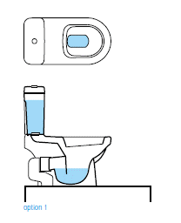
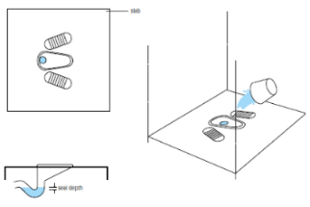
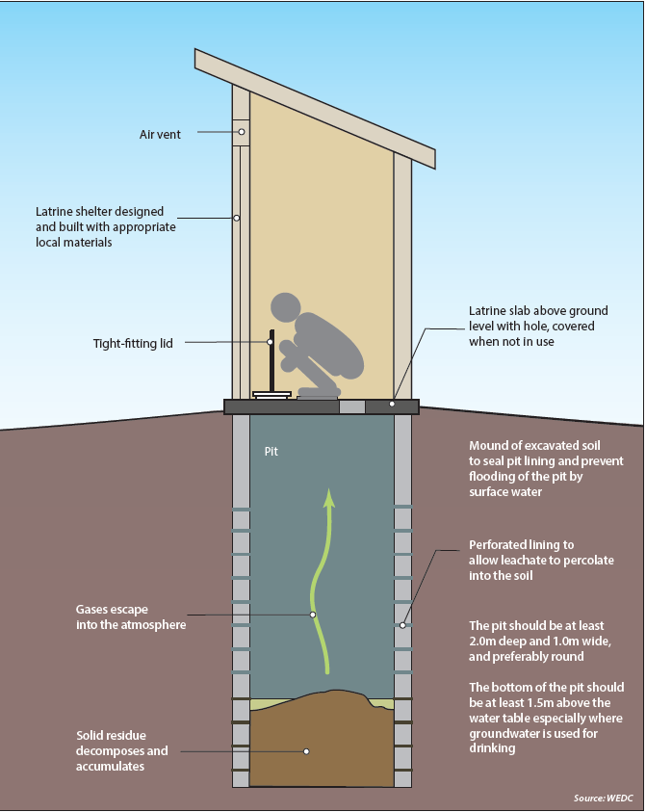
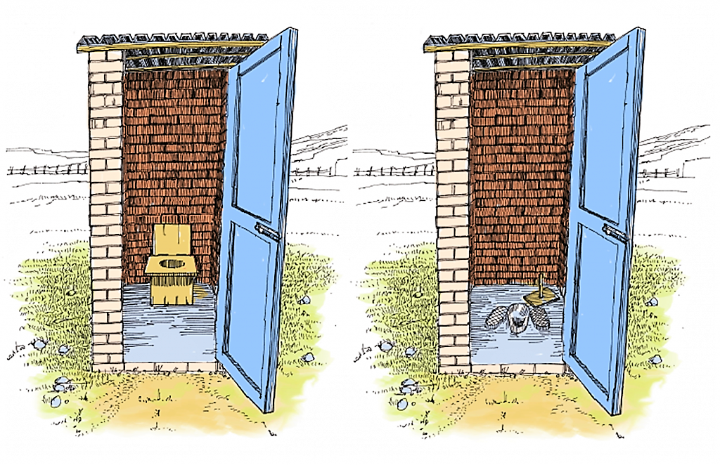
Types de toilettes possibles
Toilettes sèches (sans chasse d’eau)
Toilettes à chasse d’eau manuelle ou à réservoir
Toilettes sans chasse d’eau avec socle et assise ou trou de défécation
Notes:
SAY:
A pour flush toilet is more suited in areas where there is a regular water supply, higher usage and an available septic tank to receive and treat the liquid waste. A biogas reactor can alternatively be used to treat the waste. This type of treatment may require more regular operation and maintenance but as the added advantage of producing gas which can be used for cooking or heating. It is best where there is sufficient personnel to manage and an on-site need for the gas.

Slide 20
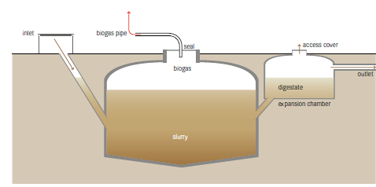
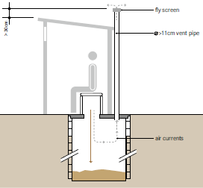
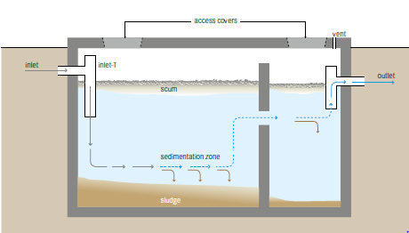
Solutions de traitement sur place (avec vidange et élimination régulières sur place ou hors site)
Latrine à fosse unique ventilée
Réacteur à biogaz ou fosse septique
Notes:
SAY:
Sanitation systems fall into two broad categories: onsite and offsite systems. Onsite treatment is: a sanitation technology or system in which excreta (referred to as faecal sludge) is collected and stored and emptied from or treated on the plot where they are generated.
Safe containment ensures products generated from the toilet are retained within the containment technology and/or discharged to the local environment in a manner that does not expose anyone to the hazard or contaminate water sources.
For rural primary care facilities with plenty of space/land, few patients and few resources a single, ventilated pit latrine may be the best option. It is important that the latrine is upgradient and at a safe distance (> 15 m) from a water source. Once the pit is full, it either needs to be emptied using hand tools, vacuum truck or pumping systems and taken off site for further treatment or covered and a new pit dug.
Refer to Sanitation System fact sheets in the WHO Guidelines for more information. Source: Compendium of Sanitation Technologies. Eawag, Switzerland. 2018.

Slide 21
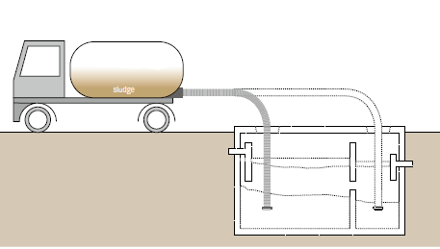
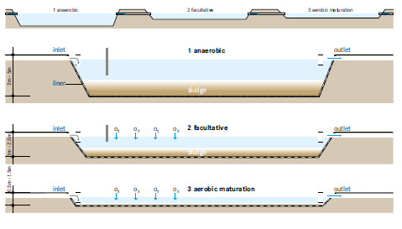
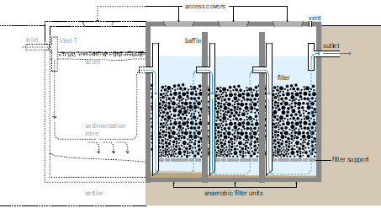
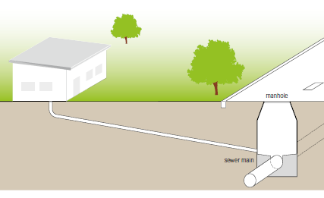
Solutions de traitement hors site (ou de traitement sur place pour les établissements de santé de grande envergure)
Bassin de stabilisation
Collecte motorisée
Égout gravitaire
Filtre anaérobie
Notes:
SAY:
Off-site systems definition: a sanitation system in which excreta (referred to as wastewater) is collected and transported away from the plot where they are generated. An off-site sanitation system relies on a sewer technology for transport.
Manual and motorized emptying and transport refers to the different ways by which faecal sludge can be removed from the facility location.
(Top left) Motorized emptying and transport (also known as mechanical emptying and transport) refers to the use of any vehicle or device equipped with a motorized pump and a storage tank for emptying and transporting faecal sludge. People are required to operate the pump and maneuver the hose, but the faecal sludge is not manually lifted or transported. Wet systems such as septic tanks and fully lined tanks are commonly emptied using motorized emptying and transport.
Motorized collection is more suitable in urban areas where sludge can be taken to a sludge treatment facility. The sludge truck depending on the size and access to the toilet may have difficulty in accessing the toilet and this should be taken into consideration. A number of smaller sludge removal technologies now exist for use in dense urban areas.
(Bottom left) Sewer-based systems comprise networks of underground pipes. Types of sewerage include:
• conventional gravity sewers: convey blackwater from toilets and greywater along with, in many cases, industrial effluents and storm water through large diameter pipes to a treatment facility, using
gravity (and pumps when necessary)
• simplified sewers: a lower cost design installed using smaller pipes at a lower depth and shallower gradient than conventional gravity sewers.
• solids-free sewers: similar design to simplified sewers but including pre-treatment of sludge to remove solids.
Gravity sewer
A gravity sewer is one of the easiest means by which a health care facility can transport waste and is the most common system in high income countries. However in many low and middle income countries well managed sewage systems do not exist. Health care facility managers can advocate for increased investments by utilities to prioritize servicing health care facilities. Large sewer systems may be difficult to maintain and costly (in terms of pipes and energy for pumping) and increasingly cities are looking at smaller, satellite type treatments.
Waste stabilization pond
This type of treatment system consists of several ponds in series which allow for settling and removal of biological material through anerobic and aerobic processes. It may be used by a city, a university or even a large hospital. They are especially suitable in warm climates and where there are few resources for a more technologically advanced treatment system. These ponds use natural biological treatment which take time because removal rates are slow and is not effective in removing pathogens and nutrients. They require a large amount of space and thus are not appropriate in dense urban areas. If well designed, operation and maintenance are minimal. It does not require power.
Anaerobic filter
This is a more sophisticated system where wastewater flows through filters that traps particles and because of an active biomass also biodegrade organic matter. It has only a moderate area requirement and a long service life. Like waste stabilization ponds, has low reduction in pathogens and nutrients and requires expert design and construction.
Source: Compendium of Sanitation Technologies. Eawag, Switzerland. 2018.

Slide 22
Les toilettes sèches et les bassins de stabilisation offrent le niveau d’élimination des agents pathogènes le plus élevé
Type de technologie | Niveau de réduction des agents pathogènes | Produits de traitement et niveau de pénétration des agents pathogènes | Technologie adaptée/conditions requises :
Technologies de confinement
Toilettes sèches à fosse unique | Élevé (sauf pour les œufs d’Ascaris) | Les boues se stabilisent en humus avec une faible présence d’agents pathogènes. | Peu d’utilisateurs Perméabilité moyenne du sol
Toilettes sèches à double fosse | Élevé (sauf pour les œufs d’Ascaris) | Les boues se stabilisent en humus avec une faible présence d’agents pathogènes. | Peu d’utilisateurs Perméabilité moyenne du sol
Toilettes à chasse d’eau avec réservoir à fond ouvert | Faible | Le lixiviat, riche en agents pathogènes, est absorbé dans le sol par voie aérobie ; son élimination dépend des conditions du sol. | Peu d’utilisateurs Eau disponible Perméabilité moyenne du sol
Toilettes à chasse d’eau avec fosse septique raccordée à un puits d’infiltration | Faible | Les boues fécales liquides sont riches en agents pathogènes, mais ces derniers sont absorbés dans le puits d’infiltration par voie aérobie. | Nombre moyen d’utilisateurs Eau disponible
Technologies de traitement des eaux usées
Bassin de stabilisation | Élevé | Boues fécales liquides avec une faible présence d’agents pathogènes Effluent avec faible présence d’agents pathogènes | Grand nombre d’utilisateurs Eau et terres disponibles Personnel d’entretien
Marais artificiels | Moyen | Plantes – absence d’agents pathogènes Effluent avec présence modérée d’agents pathogènes | Grand nombre d’utilisateurs Eau et terres disponibles Personnel d’entretien
Réacteur à refoulement anaérobie ascendant de boues fécales | Faible | Boues fécales liquides avec forte présence d’agents pathogènes Biogaz | Grand nombre d’utilisateurs Eau et terres disponibles Personnel d’entretien
Notes:
READ THE SLIDE

Slide 23
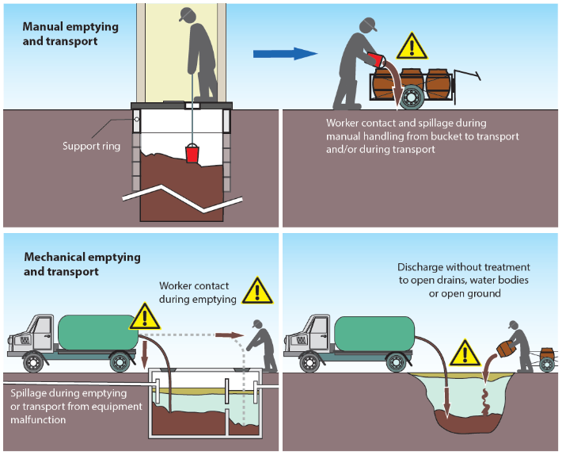
Vidange et transport – Minimiser les risques pour les personnes qui manipulent des déchets
Les agents d’entretien doivent être informés des risques associés à la manipulation d’eaux usées et/ou de boues fécales.
Les établissements de santé doivent donner à leurs agents les outils nécessaires pour maîtriser et respecter les procédures opérationnelles normalisées.
Des équipements de protection individuelle – gants, masques, casques, combinaisons et chaussures fermées – doivent être systématiquement mis à disposition des agents et portés de manière adéquate, en particulier en cas de mission impliquant un contact direct avec les égouts ou des travaux de vidange manuelle.
Notes:
READ THE SLIDE
SAY:
Conveyance describes the transport of products from either the toilet or containment step to the treatment step of the sanitation service chain.
For example, where sewer-based technologies transport wastewater from toilets to wastewater treatment plants
Safe conveyance limits exposure of the workers carrying out operation and maintenance, the community living and working in the vicinity of the work, and wider community who could each be exposed to pathogens through ingestion and inhalation of faecal pathogens.
Worker safety is incredibly important and those handling fecal sludge are exposed to dangerous pathogens, chemical agents and often working in dark, confined and dangerous spaces. In addition to infectious disease, they can suffer from eye and skin burns, musculoskeletal disorders, puncture wounds and even death by asphyxiation. Standard operating procedures and guidelines, accompanied by training and mentoring, appropriate PPE and formalization of the workforce (e.g. a contract with regular salary) can help prevent many of the most common health risks and ensure this important part of the workforce is healthy and can optimally complete their jobs.

Slide 24
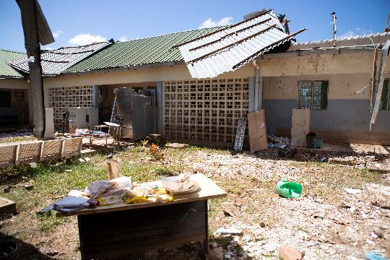
Troisième partie : Changements climatiques et assainissement
Impact des changements climatiques sur les systèmes d’assainissement
Résilience des différents types de technologies
Pistes d’amélioration des systèmes d’assainissement pour une meilleure résilience aux changements climatiques
Notes:
READ THE SLIDE
SAY: this section of the training will address each of these three areas.

Slide 25
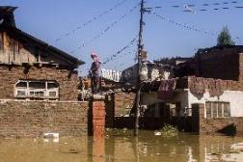
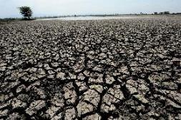
Impacts des changements climatiques sur l’assainissement
Précipitations ou inondations plus intenses liées à une hausse du niveau de la mer (précipitations extrêmes, inondations, glissements de terrain, etc.) | Inondation des systèmes d’assainissement sur place Destruction des installations Déversement Débordement Contamination de l’environnement
Diminution prolongée des précipitations et des eaux de ruissellement (sécheresse prolongée, etc.) | Fonctionnement entravé des systèmes d’assainissement dépendant de la disponibilité en eau (toilettes à chasse d’eau, réseau d’égouts, etc.)
Températures élevées et vagues de chaleur (réchauffement des eaux de surface et de la température des sols) | Systèmes d’assainissement défectueux, en panne ou inaccessibles En cas de vague de chaleur, les fortes odeurs dissuadent les personnes d’utiliser les latrines.
Notes:
READ THE SLIDE
SAY:
Sanitation is an important vehicle for indirect climate change impacts on health.
What are the health impacts of each of these problems?
The health consequences arising from climate impacts on sanitation systems include
increased risk of disease/illness from exposure to pathogens and hazardous substances via environmental contamination,
and/or increased risk of disease/illness resulting from a lack of adequate sanitation where systems have been destroyed or damaged.
Poor and vulnerable groups without access to good quality health care and fundamental public services experience overlapping forms of disadvantage and are likely to face the worst effects
More rain:
Increased risks of water- and vectorborne diseases and antimicrobial resistance spread.
Increased risks of health impacts associated with undernutrition
Less rain:
Increased risks of water- and vectorborne diseases (e.g. due to a lack of water for cleaning, resulting in poor sanitary conditions and poor hygiene).
Increased risks associated with undernutrition resulting from interaction with diminished food production and intake in poor regions, and increases in diseases associated with undernutrition.
Increased risk of water- and vector- borne diseases linked to untreated wastewater use for food production
Higher temperatures:
Health impacts resulting from unsafe use or non-use of sanitation systems (e.g. physical or mental conditions arising from suppressed urge to urinate/defecate).

Slide 26
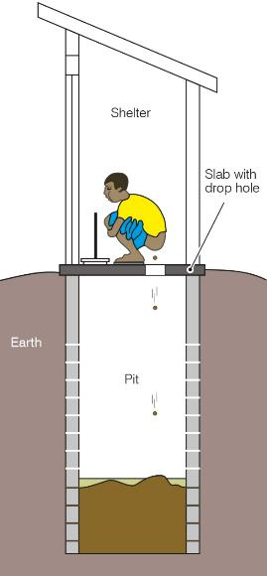
Quel est le niveau de résilience des différentes technologies d’assainissement ?
Forte résilience | Latrines à fosse Systèmes in situ dotés de chasses d’eau à faible débit
Faible résilience | Systèmes in situ dotés de chasses d’eau à fort débit Systèmes d’évacuation des eaux usées traditionnels Systèmes d’évacuation des eaux usées modifiés
Latrines à fosse
Notes:
SAY:
Adaptation measures for building sanitation system’s climate resilience could be designed under six broad categories:
Technologies and infrastructure
Financing,
Policy and governance
Workforce,
Information systems
Service delivery
Measures such as data collection and monitoring systems, disaster response and rehabilitation plans, and behaviour change programmes can support effective adaptation. Communities, who have existing experience in adaptation for sanitation, should be actively engaged in sanitation system planning processes.
Source: WHO, 2019. Discussion paper on sanitation, climate change and health. https://www.who.int/water_sanitation_health/sanitation-waste/sanitation/sanitation-and-climate-change20190813.pdf?ua=1

Slide 27
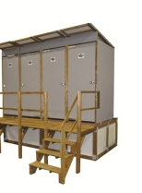
Améliorer la résilience des technologies d’assainissement aux changements climatiques
Placer les toilettes dans une zone moins exposée aux inondations, à l’érosion, etc. (p. ex., loin des zones inondables et des fortes déclivités).
Les toilettes dotées d’une fosse ouverte ou raccordées à un puits d’infiltration doivent être situées en amont, à une distance minimale de 15 mètres des sources d’eau les plus proches et à au moins 1,5 mètre au-dessus de la nappe phréatique.
Mettre en place des toilettes surélevées et/ou des toilettes temporaires fermées pouvant être vidées de manière régulière.
Dans les zones inondables ou confrontées à des pénuries d’eau, utiliser des toilettes fonctionnant sans eau ou avec peu d’eau, telles que les toilettes sèches permettant la transformation en eau de l’urine.
Nettoyer les toilettes de manière plus régulière en cas de forte demande ou face à un risque particulier (une épidémie de choléra, par exemple).
Notes:
READ THE SLIDE

Slide 28
Améliorer la résilience des technologies d’assainissement aux changements climatiques
Pour les toilettes existantes :
Programmer la vidange des fosses septiques et des fosses ordinaires avant la période de l’année la plus propice aux inondations.
En cas de débordement d’excréments, limiter l’accès à la zone concernée.
En cas de pénurie d’eau, s’assurer que la communauté locale ne cultive pas de produits alimentaires dans les sols humides autour des puits d’infiltration.
Notes:
READ THE SLIDE

Slide 29
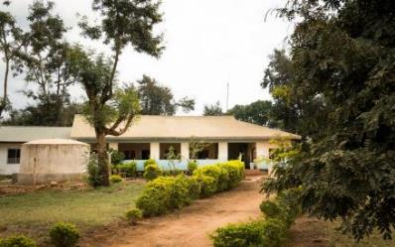
Choisir un système d’assainissement
Dans un établissement de santé, 10 femmes accouchent chaque semaine.
En moyenne, deux d’entre elles passent la nuit dans l’établissement de santé et les autres rentrent chez elles après quelques heures.
L’établissement traite 40 patients ambulatoires par semaine (en moyenne).
Une fois par semaine, un centre de vaccination s’installe dans l’établissement et accueille 50 enfants.
L’établissement se trouve dans une zone rurale et n’est pas raccordé à un réseau d’égouts.
QUESTIONNAIRE
Souvenez-vous de l’exemple étudié dans le cadre du module consacré à l’eau.
1. Quel type de système d’assainissement recommanderiez-vous ?
2. De combien de toilettes a-t-on besoin ?
3. Quelles mesures prendriez-vous afin de rentre le système d’assainissement résilient aux changements climatiques ?
5 min
Notes:
SAY:
Discuss each question with the people next to you for a few moments and then we will take feedback to discuss as a whole group

Slide 30
Réponse
Des latrines à fosse ventilées ou des toilettes sans assise à chasse d’eau manuelle avec fosse septique et champ d’épandage.
Une fois que les latrines sont pleines :
Couvrir et creuser une nouvelle fosse ou
Faire appel à un service de vidange
Au minimum deux cabines de toilette (une pour le personnel et une pour les patients et leurs familles) ; idéalement trois ou quatre (une ou deux pour le personnel et deux cabines de toilette genrées pour les patients).
Il est possible que les toilettes soient relativement peu utilisées, sauf lorsque le centre de vaccination s’installe dans l’établissement.
Des mesures simples de résilience aux changements climatiques :
Surélévation des fosses et des latrines au-dessus du niveau du sol ;
Programme de nettoyage régulier (avec augmentation possible de la fréquence/du budget alloué aux prestations additionnelles) en cas d’utilisation accrue.
Notes:
READ THE SLIDE

Slide 31
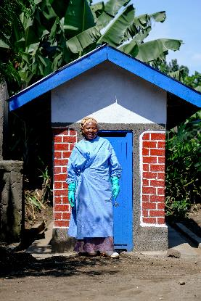
Quatrième partie : L’amélioration et l’entretien des services d’assainissement
Amélioration de l’accessibilité
Gestion et entretien des installations d’assainissement
Amélioration de la plomberie
Notes:
READ THE SLIDE

Slide 32
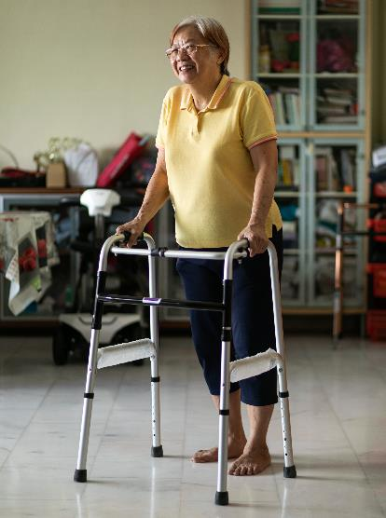
Pour de nombreuses personnes, les services d’assainissement sont difficiles d’accès
Les enfants
Les personnes âgées
Les femmes enceintes et en cours d’accouchement
Les personnes handicapées
Les patients ayant subi une opération chirurgicale ou d’autres types de procédures médicales
Les femmes et les filles (en raison de la stigmatisation et des contraintes sociales)
Les groupes et individus autochtones ayant des croyances spécifiques en matière de toilettes et d’assainissement (liées à leur religion ou à une autre cause)
Notes:
READ THE SLIDE
SAY:
why are sanitation services a challenge for these groups? What are some common problems that these users face?

Slide 33
Pour de nombreuses personnes, les services d’assainissement sont difficiles d’accès
Parmi les problèmes les plus courants, on peut notamment citer :
L’absence de barres d’appui dans les toilettes dépourvues d’assise
Des déplacements entravés par un espace insuffisant
Des voies d’accès aux toilettes (et aux points d’eau) peu commodes, en particulier pour les personnes à mobilité réduite, notamment celles qui se déplacent en fauteuil roulant
Le manque d’intimité et de sécurité pour les femmes et les filles
Notes:
READ THE SLIDE

Slide 34
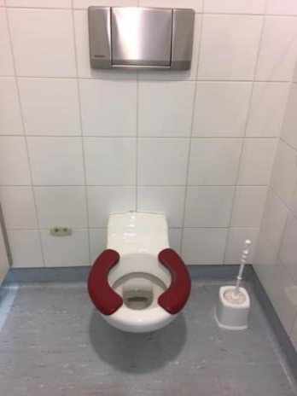
Toilettes
Absence d’escaliers ou de marches
Barres d’appui fixées au sol ou aux murs
Portes d’au moins 80 cm de large
Toilettes équipées d’une assise surélevée et d’un dossier
Cabine suffisamment grande pour permettre de circuler/de manœuvrer
Interrupteurs placés à une hauteur accessible
Éclairage adéquat des voies d’accès et des cabines, possibilité de verrouiller les portes
Lavabos, robinets et accès à l’eau
Lavabos placés à une hauteur minimale de 75 cm
Espace suffisant pour les genoux
Robinets à levier
Barres d’appui
Une accessibilité renforcée – un droit humain élémentaire
Des toilettes adaptées aux enfants (dotées d’une assise plus basse et plus étroite).
Notes:
READ THE SLIDE
SAY:
All criteria are included in the WASH FIT indicator “At least one functional improved toilet meets the needs of people with reduced mobility”

Slide 35
Gestion et entretien des installations d’assainissement
Nettoyer les toilettes chaque jour et prévoir un registre de ménage avec signature placé en évidence.
Disposer sur place du personnel nécessaire pour mener à bien les différentes tâches de nettoyage.
Mettre en place un système de vérification quotidienne de l’état de propreté.
S’assurer que les différents consommables sont disponibles et vidés/remplacés régulièrement – produits de nettoyage anal, papier toilette, corbeilles réservées à la gestion de l’hygiène menstruelle, coupelle pour les toilettes à chasse d’eau manuelle, savon pour l’hygiène des mains, etc.
Prévoir une procédure permettant de réagir rapidement en cas de toilettes sales ou défectueuses :
Les usagers peuvent fournir des retours
Les responsables de l’établissement de santé assument leurs responsabilités en cas de saleté ou de dysfonctionnement des toilettes
Former le personnel technique afin qu’il soit en mesure d’assumer les tâches courantes d’exploitation et d’entretien de la plomberie, des toilettes et des installations de stockage et de traitement.
© WaterAid, Tom Greenwood
Notes:
READ THE SLIDE
SAY:
in what way could toilets increase the likelihood or severity of disease or other problems?
Toilets that are not well constructed and/or made of a non-durable material that prevents cleaning of the slab (or pedestal).
Toilets that are not kept clean and where excreta remain on the toilet and/or surfaces of the room housing the toilet.
Toilets where no anal cleansing products, and/or handwashing facilities and/or facilities for disposal of menstrual hygiene products are available.
Toilets that are kept locked for long periods of the day or night, and/or do not offer sufficient security and/or privacy.
Steps to take to ensure toilets protect human health:
Cleanliness: the toilet and all surfaces of the room that it is in (e.g. bathroom, washroom, rest room, cubicle etc.) should be kept clean and free of excreta.
Cleaning arrangements: Locally-available cleaning materials should be safely stored and used, and all people carrying out cleaning should observe safe working practices. Where the toilet is public or shared, a regular cleaning schedule should be in place, with provision made for supply of cleaning materials and personal protective equipment (PPE).
Where dry toilets are used, a ready supply of ash, soil, lime or sawdust should be available within the facility, with which users can cover faeces after defecating. This helps to prevent flies and minimize odours.

Slide 36
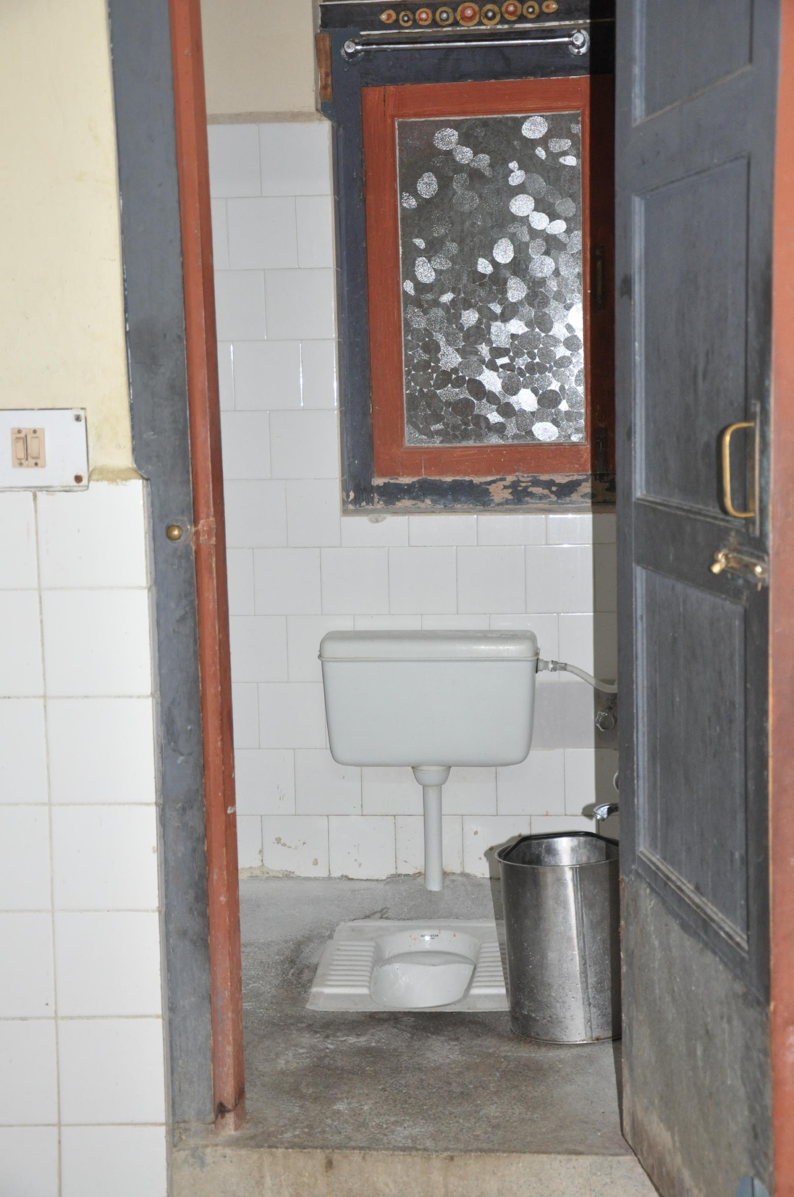
Entretenir la plomberie pour des systèmes d’assainissement plus sûrs
Installation septique
Vidange régulière des boues fécales
Pas d’accumulation d’eau stagnante – ne pas déverser à l’air libre ni dans des fossés ouverts
Puits d’infiltration/effluent de fosse septique
Respecter une distance de sécurité par rapport aux sources d’approvisionnement en eau in situ
Toilettes
Non bouchées
Chasse d’eau en état de fonctionnement
Pas d’écoulement d’eau en continu (risque de débordement)
Des toilettes propres dotées d’une chasse d’eau en état de fonctionnement au Bhoutan.
Notes:
READ THE SLIDE
SAY:
The sanitation management advice sheets provide more detailed inputs on considerations for operating, maintaining and repairing key sanitation risks.
The most important are having regular checks to ensure small problems are caught before they lead to significant harms, wastage of resources or inability for users to access toilets-the latter can result in open defecation in and around health care facilities.

Slide 37
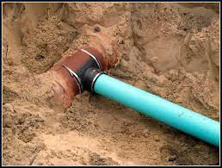
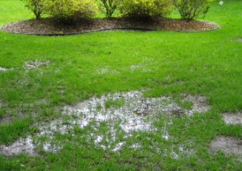
Entretenir la plomberie pour des systèmes d’assainissement plus sûrs
Canalisations d’égouts
Absence de fuites
Canalisations capables d’assurer l’acheminement des solides et des liquides vers l’usine de traitement ou l’égout avec un risque limité de fuite ou de débordement
Vérifier en aval si la canalisation aboutit à une usine de traitement gérée en toute sécurité ou si l’effluent de la fosse septique entre en contact avec une canalisation communautaire ouverte ou toute autre source d’approvisionnement en eau
Une canalisation d’égouts.
Une accumulation d’eau stagnante ou d’eaux usées.
Notes:
READ THE SLIDE
SAY:
The sanitation management advice sheets provide more detailed inputs on considerations for operating, maintaining and repairing key sanitation risks. https://www.who.int/teams/environment-climate-change-and-health/water-sanitation-and-health/sanitation-safety/sanitation-inspection-packages
The most important are having regular checks to ensure small problems are caught before they lead to significant harms, wastage of resources or inability for users to access toilets-the latter can result in open defecation in and around health care facilities.
The picture of the sewer connection on the left meets the standards whereas the right, with pooling water/wastewater does not.

Slide 38
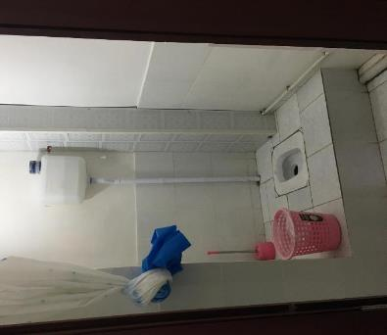
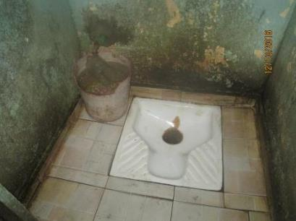
QUESTIONNAIRE
Les toilettes ci-dessous respectent-elles les exigences minimales ?
Si non, comment peuvent-elles être améliorées ?
Tenez compte des questions relatives à l’égalité des genres, au handicap et à l’inclusion sociale.
3 min
Toilettes pour patients ambulatoires gérées par un hôpital de district au Libéria.
Toilettes d’un service d’hospitalisation du Tadjikistan.
Toilettes d’une salle d’accouchement au Mali.
Notes:
READ THE SLIDE
SAY: take a few moments to review these photos and discuss in a small group the questions posed.
NOTES FOR TRAINER:
Depending on how much time is available, participants could focus on one picture or discuss more than one.
TAKE FEEDBACK AND SAY:
Left:
Toilets are down a steep hill which makes access difficult for many users.
No clear pathway or ramp.
Handwashing station (left hand side) is within 5m of toilets (have to assume if water/soap available)
Cannot tell from picture if cubicles are separated for male/female. Improvement: Ensure each cubicle is clearly labelled
Middle:
Toilet is well maintained, lighting is adequate, it is clean and there are no obvious cracks, leaks or standing water
Bin for disposing of MHM
Not accessible (lack of grab rails, no ramp). Improvement: install low-cost ramp
Limited privacy (only curtain, not possibly to lock toilet)
Right
Toilet dirty & blocked
No provision of MHM

Slide 39
Principaux points à retenir
Les installations d’assainissement doivent être accessibles à tous les utilisateurs, protégées contre la propagation des infections et respectueuses des besoins des patients et de leur bien-être.
Il est important de proposer des toilettes propres et en état de fonctionnement, mais cela n’est pas suffisant – les boues fécales doivent être collectées, transportées, traitées et éliminées en toute sécurité.
La mise en place d’un nettoyage et d’un entretien réguliers des toilettes est une mesure à faible coût et à fort impact qui permet de réduire les risques associés aux matières fécales.
Une bonne gestion des systèmes d’assainissement permet de limiter la propagation de la résistance aux antimicrobiens – il n’est pas nécessaire de mettre en œuvre des solutions coûteuses reposant sur la haute technologie.
Notes:
READ THE SLIDE

Slide 40
Indicateurs WASH FIT relatifs à l’assainissement
Les indicateurs en caractères gras sont considérés comme « essentiels ».
1 | L’établissement dispose d’un nombre suffisant de toilettes améliorées destinées aux patients. | Toilettes
2 | L’ensemble des toilettes destinées aux patients sont disponibles et en état de fonctionnement. | Toilettes
3 | L’ensemble des toilettes sont situées à une distance maximale de 5 mètres de l’installation de lavage des mains la plus proche. | Toilettes
4 | Le personnel dispose d’au moins une cabine de toilette améliorée et les différents types de toilettes sont clairement séparés ou indiqués. | Toilettes
5 | Les toilettes améliorées sont clairement séparées ou indiquées (hommes, femmes ou toilettes non genrées) et les toilettes non genrées respectent l’intimité des personnes (cabine individuelle). | Toilettes
6 | Au moins une cabine de toilettes améliorée et en état de fonctionnement permet de répondre aux besoins liés à la gestion de l’hygiène menstruelle. | Toilettes
7 | Au moins une cabine de toilettes améliorée et en état de fonctionnement permet de répondre aux besoins des personnes à mobilité réduite. | Toilettes
8 | [Pour les systèmes non raccordés à un réseau d’égouts ou les installations de traitement et de stockage sur place] Les boues fécales sont entièrement confinées en vue d’une vidange et d’un traitement hors site ultérieurs, ou confinées et traitées sur place. L’effluent liquide est stocké en toute sécurité ou évacué vers le sol depuis le fond du réservoir ou par l’intermédiaire d’un champ d’épandage, d’un puits d’infiltration ou d’une canalisation fermée. | Gestion des boues fécales
Notes:
READ THE SLIDE
SAY:
Look out for the sanitation icon at the top right of the slide – this appears throughout the WASH FIT guide and highlights any examples linked to sanitation.

Slide 41
Indicateurs WASH FIT relatifs à l’assainissement
Les indicateurs en caractères gras sont considérés comme « essentiels ».
9a | [Pour les systèmes raccordés à un réseau d’égouts] Les toilettes sont raccordées à un réseau d’égouts public sans fuite dans l’acheminement des excréments et des eaux usées. La canalisation permet l’acheminement des excréments et des eaux usées sans aucune fuite ni débordement vers une installation de traitement gérée en toute sécurité. | Gestion des eaux usées
9b | [Pour les systèmes non raccordés à un réseau d’égouts ; non applicable aux fosses que l’on recouvre et que l’on ferme lorsqu’elles sont pleines] Les boues fécales situées dans le réservoir font l’objet d’une vidange régulière et sans déversement assurée par un personnel formé et muni de l’équipement de protection individuelle adéquat, puis a) transportées hors site pour être traitées ou b) éliminées en toute sécurité grâce à un processus d’enfouissement in situ. | Gestion des boues fécales
10a | [Pour les systèmes raccordés à un réseau d’égouts] Une usine de traitement des eaux usées bien conçue et correctement gérée assure au minimum un traitement secondaire et respectes les normes en vigueur en matière de performance. | Gestion des eaux usées
10b | [Pour les systèmes non raccordés à un réseau d’égouts, avec traitement hors site] Les boues fécales sont traitées dans des usines bien conçues, correctement gérées, dotées d’un registre d’activités accessible au public et respectueuses des normes en vigueur en matière de performance. | Gestion des boues fécales
11 | Un système est mis en place pour évacuer les eaux de pluie et les détourner de l’établissement de santé vers une zone d’évacuation ou un champ d’épandage sûrs ; le site de l’établissement est protégé contre les eaux stagnantes. | Gestion des eaux de pluie
12 | Les eaux de pluies sont récupérées et réutilisées pour la toilette, le nettoyage, l’arrosage des plantes et les chasses d’eau. | Gestion des eaux de pluie
13 | [Uniquement lorsqu’un système d’évacuation des eaux grises est mis en place] Les eaux grises issues des lavabos et des buanderies sont récupérées en toute sécurité et évacuées dans des canalisations distinctes (sans entrer en contact avec l’eau de boisson ou les matières fécales, par exemple). | Gestion des eaux grises
Notes:
READ THE SLIDE

Slide 42
Assainissement : Lectures complémentaires
Informations générales
OMS, Normes essentielles en matière de santé environnementale dans les structures de soins, 2008. Disponible à l’adresse suivante : https://www.who.int/fr/publications/i/item/essential-environmental-health-standards-in-health-care.
OMS, Lignes directrices relatives à l’assainissement et à la santé, Organisation mondiale de la Santé, Genève, 2018.
Disponible à l’adresse suivante : https://www.who.int/fr/publications/i/item/9789241514705 Également disponible en anglais, arabe, russe et espagnol.
OMS, Situation de l’assainissement dans le monde : Un appel pressant à améliorer l’assainissement au profit de la santé, de l’environnement, de l’économie et de la société, 2020. Disponible à l’adresse suivante : https://www.who.int/fr/publications/i/item/9789240014473.
Banque mondiale, Organisation internationale du Travail, WaterAid, OMS, Santé, sécurité et dignité des agents de l’assainissement : Étude préliminaire, 2019. Disponible à l’adresse suivante : https://openknowledge.worldbank.org/handle/10986/32640?locale-attribute=fr.
Organisation internationale de normalisation, Norme ISO 21542:2011 (Construction immobilière – Accessibilité et facilité d’utilisation de l’environnement bâti), 2011. Disponible à l’adresse suivante : https://www.iso.org/fr/standard/50498.html.
Technologies
Eawag, Compendium des systèmes et technologies d’assainissement, deuxième édition actualisée, 2014. Disponible à l’adresse suivante : https://www.eawag.ch/fr/departement/sandec/publications/compendium.
OMS, Sanitation safety planning: manual for safe use and disposal of wastewater, greywater and excreta, 2015. Disponible à l’adresse suivante : https://apps.who.int/iris/handle/10665/171753 (seconde édition à paraître en 2022).
Conseil de concertation pour l’approvisionnement en eau et l’assainissement, Hygiene and Sanitation Software: An Overview of Approaches, 2010. Disponible à l’adresse suivante : https://sswm.info/sites/default/files/reference_attachments/PEAL%202010%20Hygiene%20and%20Sanitation%20Software.%20An%20overview%20of%20approaches.pdf.
Health Habitat Australia, « How does a septic tank work? ». Vidéo disponible à l’adresse suivante : https://www.youtube.com/watch?v=uuORuwb4cfs&t=3s.
Partenariat néerlandais pour l’eau et al., Des solutions adaptées pour l’assainissement : Exemples de technologies innovantes à faible coût pour la collecte, le transport, le traitement et la réutilisation des produits de l’assainissement, 2007. Disponible à l’adresse suivante : https://www.pseau.org/outils/biblio/resume.php?d=862.

Slide 43
Assainissement : Lectures complémentaires
Résistance aux antimicrobiens
OMS, Note d’orientation technique relative à l’eau, l’assainissement et l’hygiène et la gestion des eaux usées pour prévenir les infections et réduire la propagation de la résistance aux antimicrobiens, 2020.
OMS, Turning plans into action for antimicrobial resistance (AMR) Working Paper 2.0: Implementation and coordination, 2019. Disponible à l’adresse suivante : https://www.who.int/publications/i/item/turning-plans-into-action-for-antimicrobial-resistance-(-amr)-working-paper-2.0-implementation-and-coordination.
OMS, Organisation des Nations Unies pour l’alimentation et l’agriculture (FAO) et Organisation mondiale de la santé animale (OMSA), Base de données mondiale sur la résistance aux antimicrobiens, questionnaire national d’autoévaluation. Disponible à l’adresse suivante : https://amrcountryprogress.org/.
OMS, FAO et OMSA, Monitoring and evaluation of the global action plan on antimicrobial resistance: framework and recommended indicators, 2019. Disponible à l’adresse suivante : https://apps.who.int/iris/handle/10665/325006.
Situations d’urgence
OMS, Technical notes on drinking water, sanitation and hygiene in emergencies, 2011. Disponible à l’adresse suivante : https://wedc-knowledge.lboro.ac.uk/resources/who_notes/WHO_TNE_ALL.pdf.
OMS/WEDC, « Updated technical notes on WASH in emergencies » (ensemble de 15 notes d’orientation techniques), 2013. Disponibles à l’adresse suivante : https://www.who.int/teams/environment-climate-change-and-health/water-sanitation-and-health/environmental-health-in-emergencies/technical-notes-on-wash-in-emergencies.
OMS/UNICEF, « Eau, assainissement, hygiène et gestion des déchets en rapport avec le SARS-CoV-2, le virus responsable de la COVID-2019 », 2020. Disponible à l’adresse suivante : https://www.who.int/publications/i/item/WHO-2020.4-nCoV-IPC-WASH-2020.4
Infographies
OMS et WaterAid, « Combatting AMR through WASH and IPC in healthcare », 2019. Disponible à l’adresse suivante : https://washinhcf.org/wp-content/uploads/2021/07/WASH_IPC_AMR_techbriefOct2020.pdf.
OMS, « Antimicrobial Resistance (AMR). A major public threat », 2019. Disponible à l’adresse suivante : https://cdn.who.int/media/docs/default-source/integrated-health-services-(ihs)/amr/ipc_amr_a4.pdf?sfvrsn=ede4a5cd_7.
Notes:
SAY: Full list of relevant reading available at:
https://washinhcf.org/resource/summary-of-all-who-and-related-resources-on-wash-in-hcf/

Slide 44
Diapositives complémentaires
Notes:
Read from the slide and explain that this section of the training will address each of these three areas.

Slide 45
Sélection d’agents pathogènes liés aux excréments – Limiter la propagation par la mise en place d’un système d’assainissement sûr
Agent pathogène | Impact sur la santé | Modes de transmission
Campylobacter spp. | Cause bactérienne la plus courante de diarrhée | Principalement la nourriture et l’eau après contamination animale
Clostridium difficile | Cause courante de diarrhée partout dans le monde | De personne à personne, principalement dans les établissements de santé offrant de mauvaise conditions d’hygiène
E. coli (ETEC) | Première cause de diarrhée chez l’enfant dans les pays les moins avancés | Principalement par la nourriture et l’eau
Vibrio cholerae | Cause de diarrhée aqueuse aiguë pouvant entraîner la mort par déshydratation | Principalement par la nourriture et l’eau
Agents pathogènes opportunistes résistants aux antimicrobiens (p. ex., aux carbapénèmes) | Colonisent les intestins ; peuvent entraîner une infection sanguine, notamment la septicémie | De personne à personne
Poliovirus | Souvent asymptomatiques Une faible proportion de malades développent une paralysie | De personne à personne ; certaines épidémies ont été causées par une panne des infrastructures de santé
Cryptosporidium spp. | L’une des causes les plus courantes de diarrhée chez l’enfant partout dans le monde | De personne à personne ; nombreuses épidémies causées par la nourriture et l’eau
Giardia intestinalis | Agent pathogène humain protozoaire et gastro-intestinal le plus répandu | Généralement par l’eau, mais aussi de personne à personne
Extrait du tableau 6.1 des Lignes directrices relatives à l’assainissement et à la santé de l’OMS
Notes:
This table is only a small selection of the excreta-related pathogens. It highlights that there are many different types (bacteria, viruses and protozoa) for which the health significance and transmission pathways vary as well. Safely managed sanitation is important for ensuring that health care facilities do not amplify or become a source of outbreaks. This has been the case with cholera where health care facilities lack safely managed toilets which are regularly cleaned and available to all patients.

